Slide 1
3D 프로젝트 UI 가이드
작성일 | 내용 | 버전 | 작성자
2016.07.12 | 최초작성 | 0.1 | 오민재
2016.07.22 | 레이싱 파트 UI 추가 시작 | 0.11

Slide 2
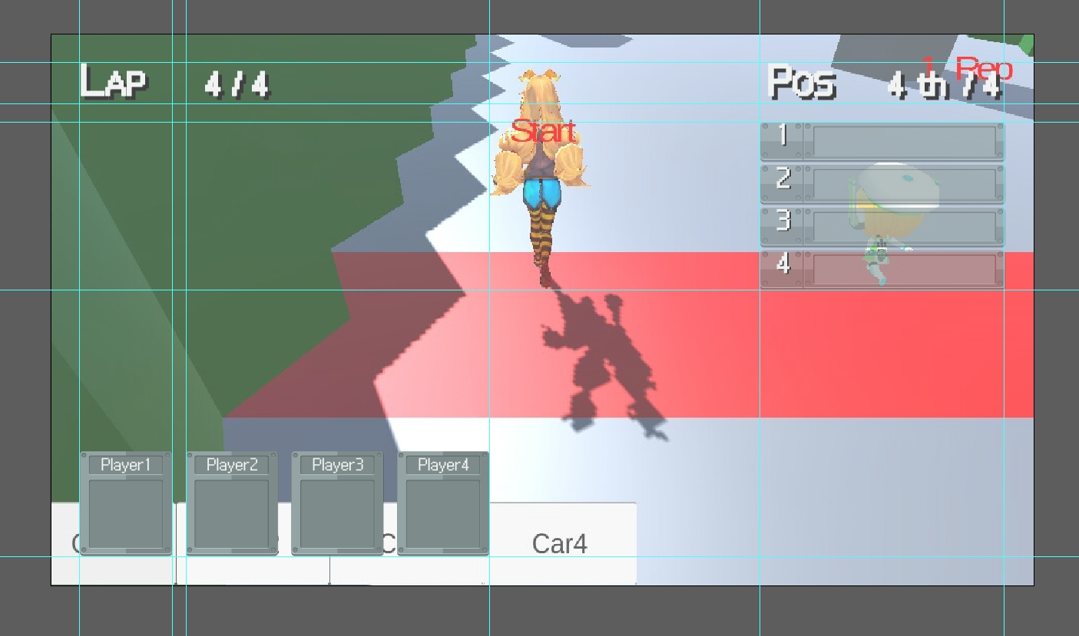
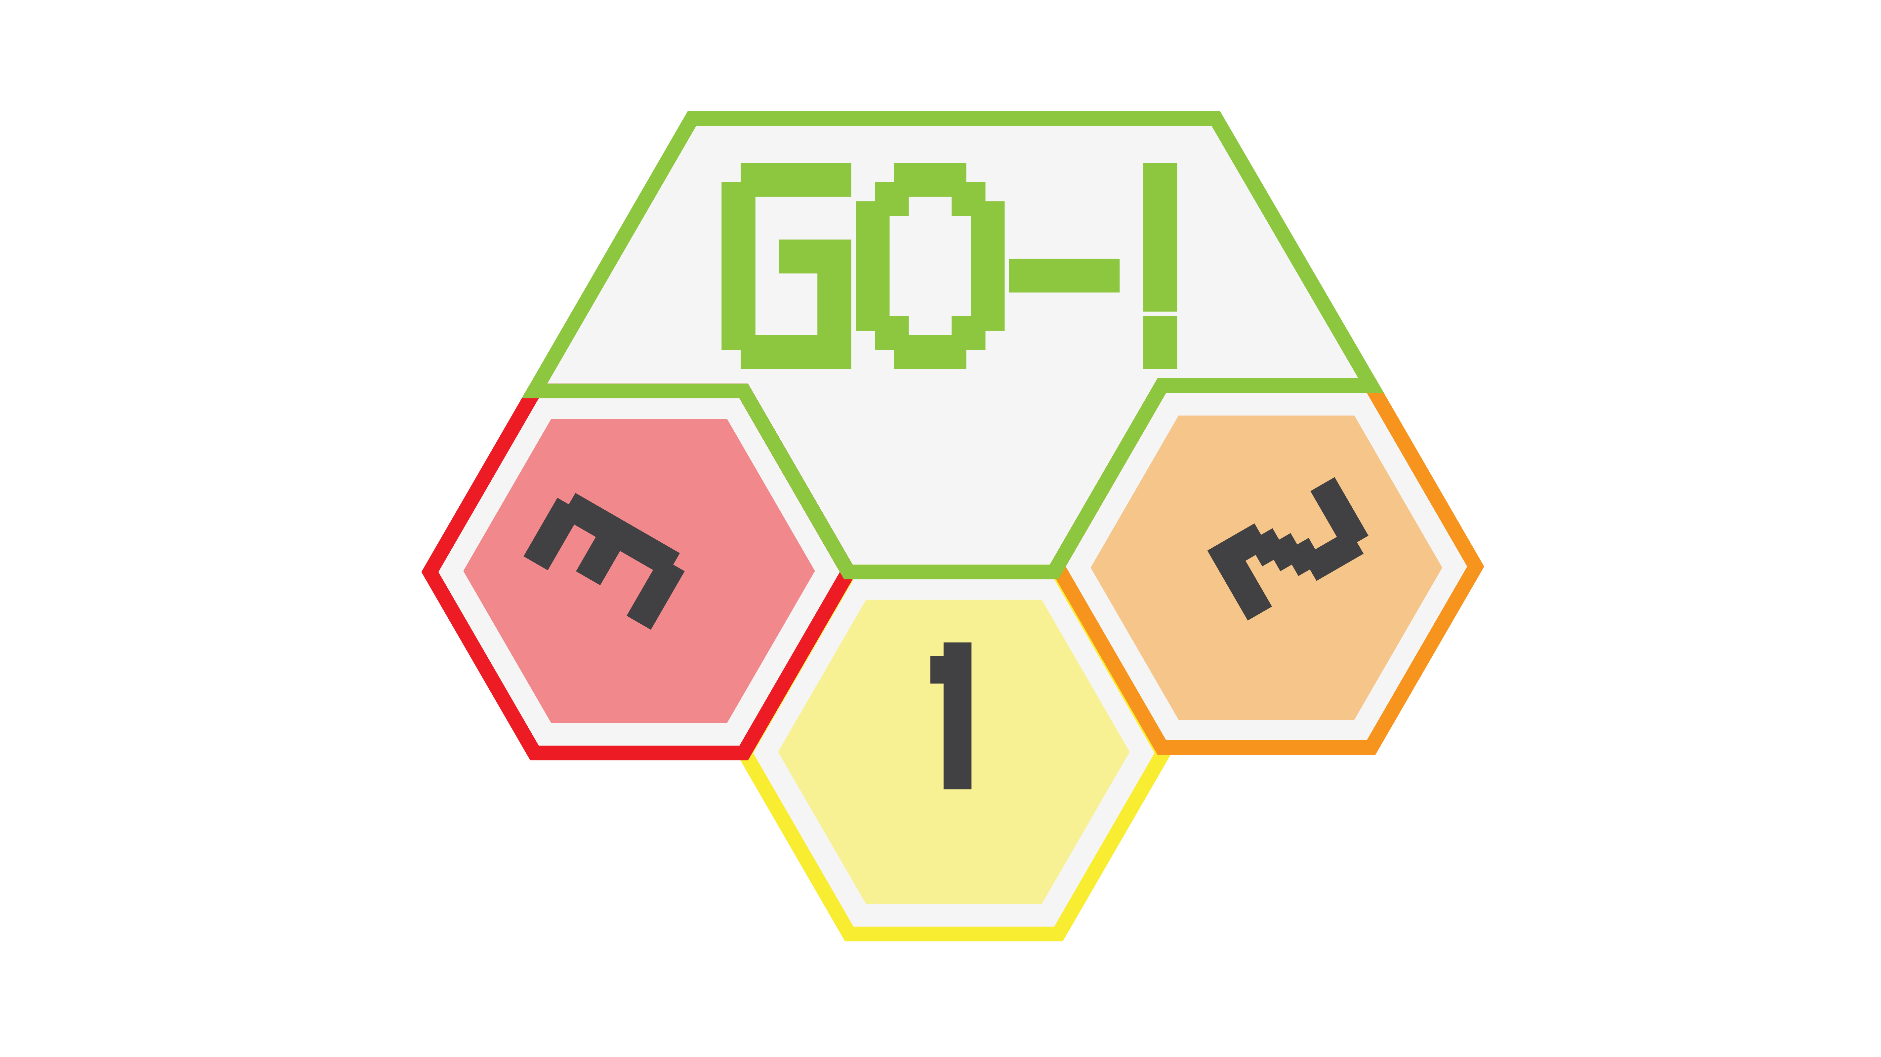
n. 레이싱 Scene – 시작 신호
n.1. 규격
시작 신호를 알리는 이미지는 총 5 장의 배경이 투명한 png 파일로 구성되어 있다.
본 이미지는 화면의 한 가운데 지점을 기준으로 출력한다.
본 이미지의 적정 크기는 1280 * 720 해상도를 기준으로 정한다.
본 이미지의 게임 내 크기는 가로 570 * 431 이다.

Slide 3


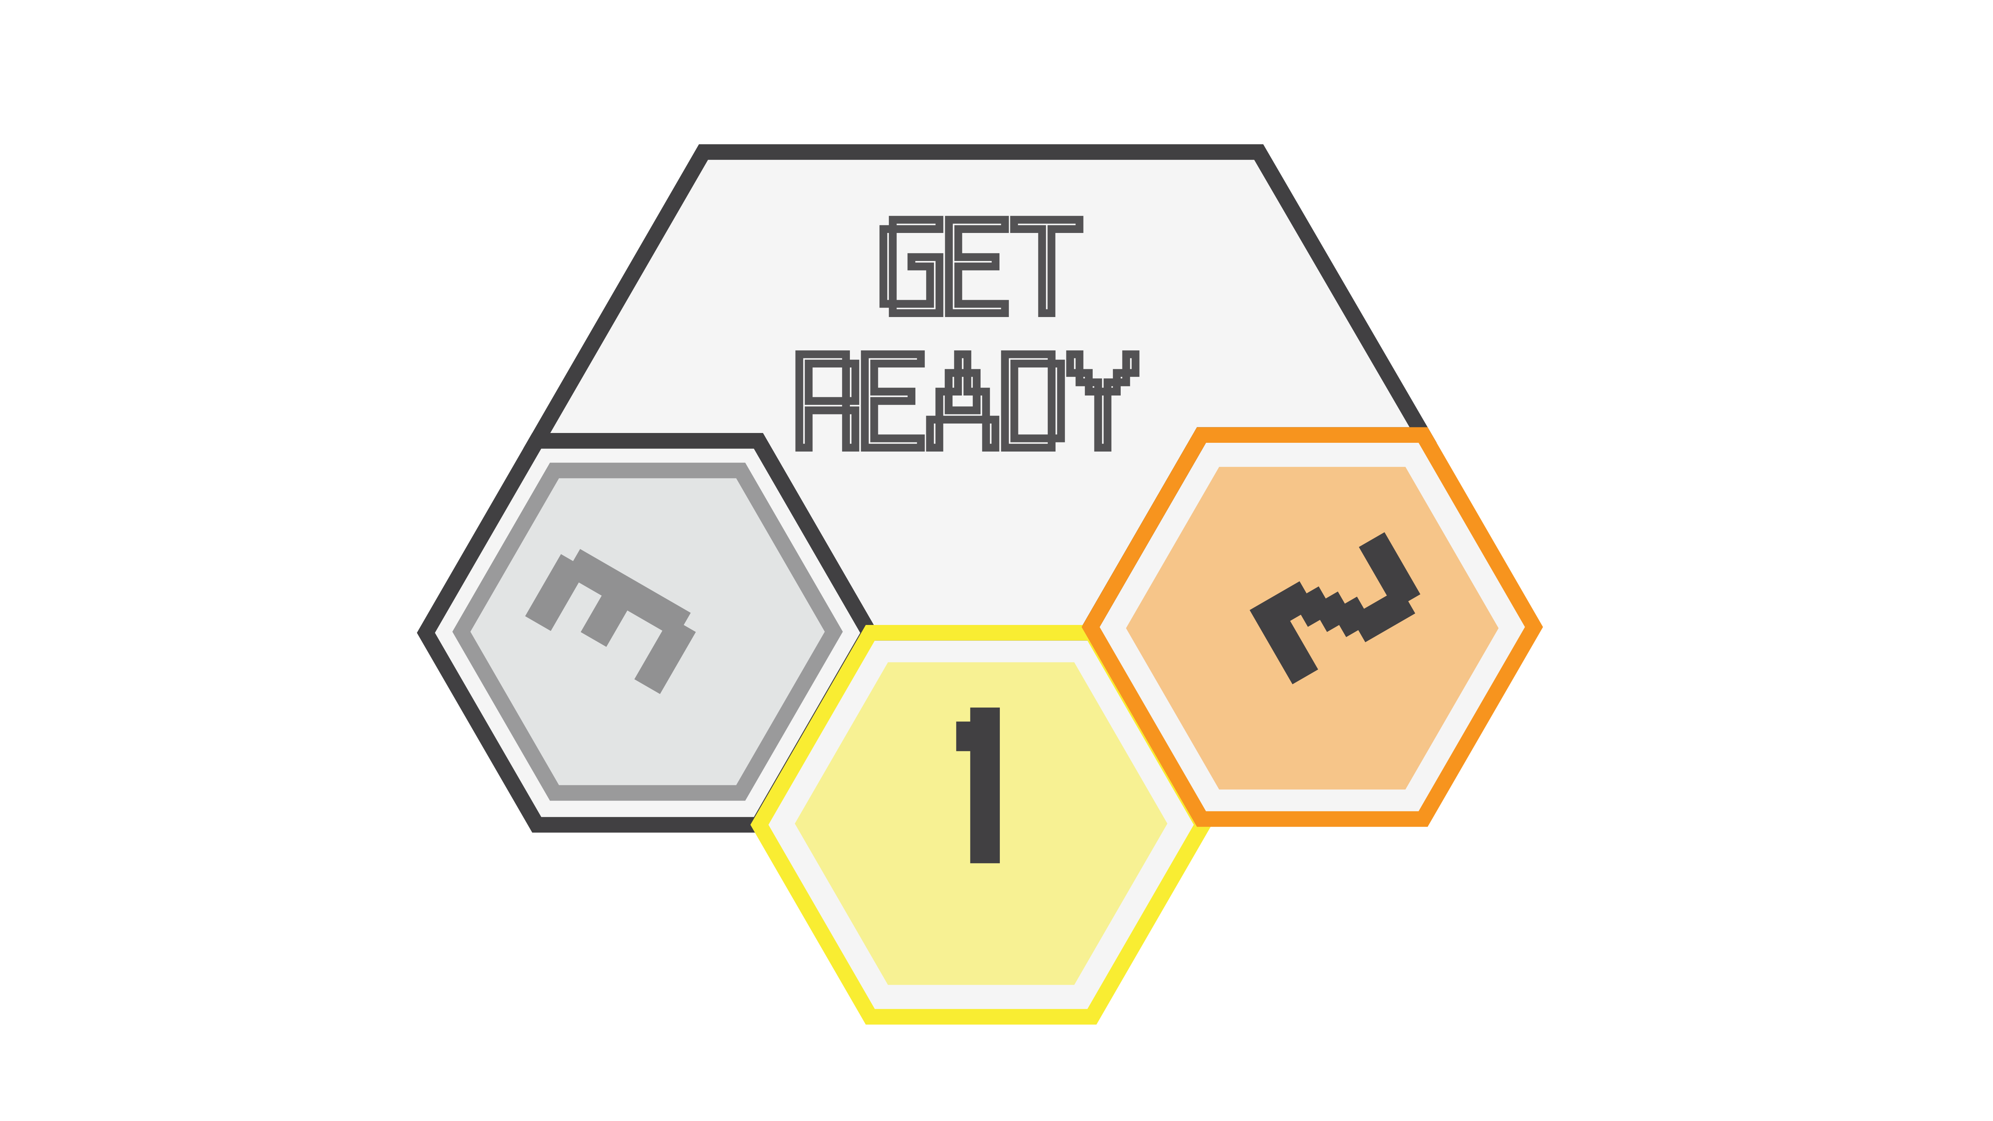
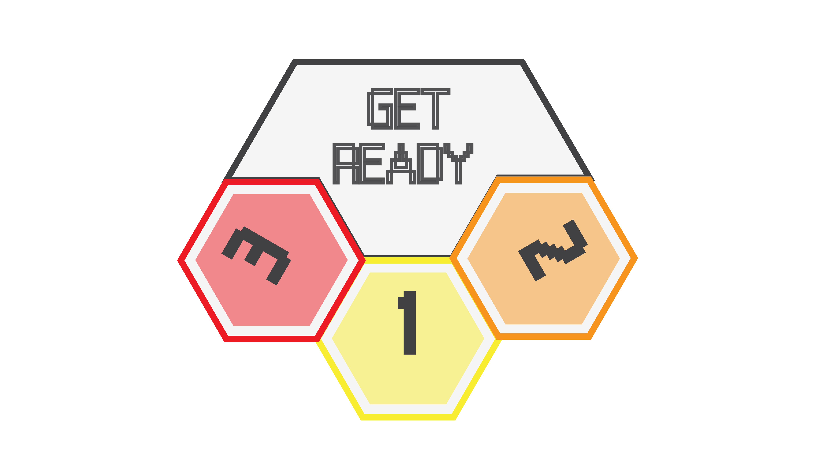
n. 레이싱 Scene – 시작 신호
n.2. 출력 순서
1
2
3
4
5

Slide 4
n. 레이싱 Scene - 메인

Slide 5
n. 레이싱 Scene – 메인
n.1. 여백
화면에서 상, 하, 좌, 우 각 36px 씩을 균일하게 여백공간으로 설정한다.
일체의 UI 이미지는 모두 화면 내 여백 안 쪽으로 배치한다.

Slide 6
n. 레이싱 Scene – 메인 UI 구성
n.1. 배치
1
2
1 | Lap Counter
 | 현재 바퀴 수를 표시 (1위 기준)
2 | Position Counter
 | 현재 플레이어 캐릭터의 순위를 표시
3 | Position Bar
 | 전체 크리쳐의 각 순위를 표시
4 | Player Camera Button
 | 누르면 각 플레이어를 중심으로 하는 카메라 시점으로 변경
3
4

Slide 7
n. 레이싱 Scene – 세부 내용
n.1. Lap Counter / n.2. Pos Counter
엔터_튤립09 폰트, 36pt 크기의 텍스트를 사용한다.
가독성을 위해 동일한 크기의 폰트를 짙은 회색으로 색상만 바꾸어 복사하여 그림자로 활용한다.

Slide 8
n. 레이싱 Scene – 세부 내용
n.3. Position Bar
각 포지션 바 하나의 크기는 가로 320px * 52px 이다. (그림자 부분 포함)
바와 바 사이의 간격은 3.5px 이다.
이미지에 70% 의 Opacity 효과를 주어 뒤 쪽의 화면이 흐릿하게 비치게 한다.
빈 칸에는 해당 순위로 달리고 있는 크리쳐의 이름을 텍스트로 표시한다.

Slide 9
n. 레이싱 Scene – 세부 내용
n.4. Player Camera Button
각 버튼 하나의 크기는 120 * 136px 이다.
버튼 사이의 간격은 18px 이다.
상단에는 플레이어의 이름을
하단에는 주행중인 크리쳐의 이미지를 표시한다.
현재 선택되어 있는 시점에 해당하는 플레이어의 버튼은 테두리에 밝게 하이라이트 처리를 한다.

Slide 10
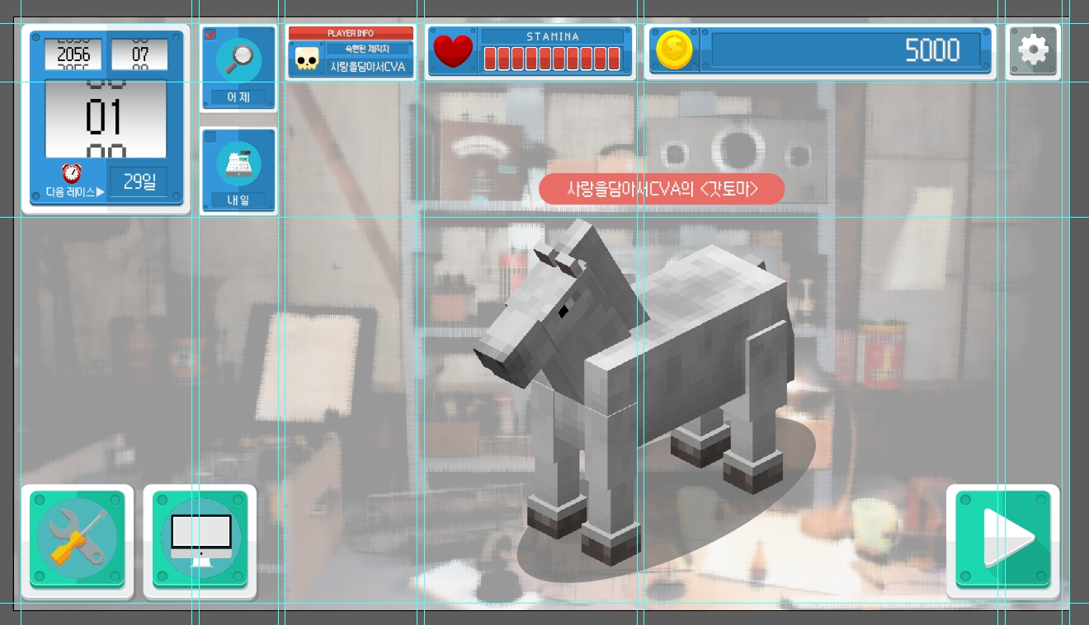
n. 레이싱 Scene - 규격
세부 설명
6 | Setup_n.png
이미지 | 기능 | 비고
 | 터치하면 셋업 창 팝업

Slide 11
n. 레이싱 Scene - 규격
2
4
5
6
7
1
3
세부 설명
6 | Setup_n.png
이미지 | 기능 | 비고
 | 터치하면 셋업 창 팝업

